Slide 2
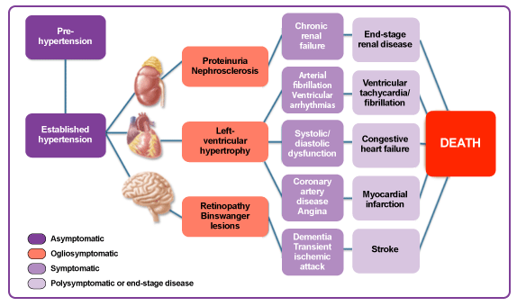

Slide 3
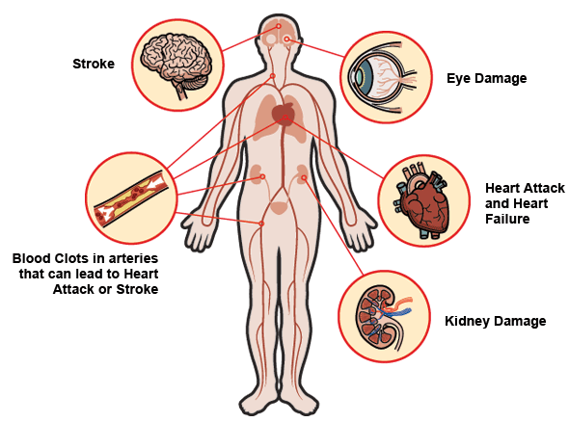
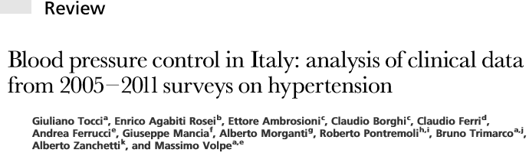
IPERTENSIONE: L’ENTITÀ DEL PROBLEMA
L’IPERTENSIONE ARTERIOSA RAPPRESENTA IL PIÙ IMPORTANTE FATTORE DI RISCHIO CARDIOVASCOLARE MODIFICABILE. LA PRESSIONE CLINICA MOSTRA INFATTI UNA RELAZIONE CONTINUA ED INDIPENDENTE CON L’INCIDENZA DI ALCUNI EVENTI CV COSÌ COME CON L’INSUFFICIENZA RENALE TERMINALE
Il 54% degli ictus e il 47% delle malattie coronariche sono attribuibili all’ipertensione mal controllata, che è causa di 7,6 milioni di morti ogni anno (13,5% del totale)
La prevalenza complessiva dell’Iipertensione arteriosa risulta compresa tra il 30% e 45% nella popolazione generale, con un netto incremento con il crescere dell’età.
Tuttavia, il controllo della pressione arteriosa rimane largamente insoddisfacente nella maggior parte dei paesi occidentali, tra cui anche l’Italia. In Italia circa il 57% dei pazienti viene trattato e di questi solo il 37% dei pazienti raggiunge un controllo pressorio adeguato.
Giuliano Toccia et al. ‘BloodpressurecontrolinItaly:analysis of clinical data from 2005^2011 surveys on hypertension’, J Hypertens 2012. Achievement of treatment goals for primary prevention of cardiovascular disease in clinical practice across Europe: the EURIKA study Jose ´ R. Banegas1,2*, Esther Lo ´pez-Garcı ´a1,2, Jean Dallongeville3, Eliseo Guallar4,5,6,7, Julian P. Halcox8, Claudio Borghi9, Elvira European Heart Journal (2011) 32, 2143–2152
Notes:
La mortalità per ictus è risultata essere un valido endpoint in quanto l’ipertensione è la principale causa di questa complicanza. È stata osservata una consistente relazione tra la prevalenza di ipertensione e la mortalità per ictus.
Diversi e ampi studi osservazionali hanno mostrato come in realtà il controllo pressorio sia persistentemente inadeguato. In Italia solo il 37% ⁽¹⁾ dei pazienti raggiunge un controllo pressorio adeguato e per tale motivo si veriﬁcano ogni anno migliaia di eventi cardiovascolari potenzialmente evitabili, che a loro volta sono causa di decessi, disabilità e soﬀerenze oltre che avere un impatto negative in termini di spesa sanitaria.

Slide 4
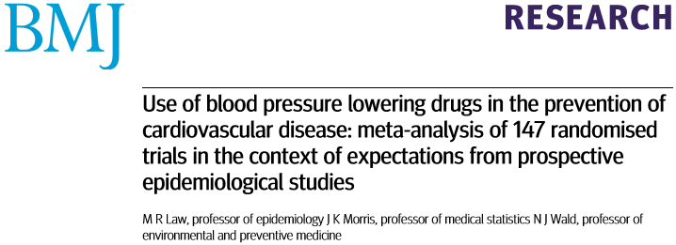
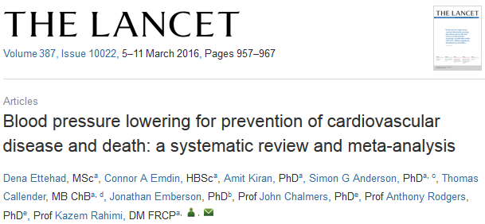
IPERTENSIONE: L’ENTITÀ DEL PROBLEMA
UN TRATTAMENTO EFFICACE DELL’IPERTENSIONE ARTERIOSA RIDUCE IN MODO SOSTANZIALE IL RISCHIO DI SVILUPPARE COMPLICANZE.
Ogni riduzione della pressione arteriosa sistolica di 10 millimetri Hg ha ridotto significativamente il rischio di eventi cardiovascolari ( rischio relativo, RR=0.80 ), malattia coronarica ( RR=0.83 ), ictus ( RR=0.73 ), e insufficienza cardiaca ( RR=0.72 ), che, nelle popolazioni studiate, ha portato a una significativa riduzione del 13% nella mortalità per qualsiasi causa ( RR=0.87 ). Tuttavia, l'effetto sulla insufficienza renale non è risultato significativo ( RR=0.95 ).
Notes:
In the other blood pressure difference trials (excluding CHD events in trials of beta blockers in people with CHD), there was a 22% reduction in CHD events (17% to 27%) and a 41% (33% to 48%) reduction in stroke for a blood pressure reduction of 10 mm Hg systolic or 5 mm Hg diastolic, similar to the reductions of 25% (CHD) and 36% (stroke) expected for the same difference in blood pressure from the cohort study meta-analysis, indicating that the benefit is explained by blood pressure Nei trial di differenza pressoria i beta-bloccanti esercitavano un effetto speciale nella prevenzione delle CHD in pazienti con una storia pregressa, superiore a quello dovuto all'abbassamento della pressione: riduzione del rischio del 29% (IC al 95% 22%-34%) rispetto al 15% (11%-19%) osservato nei trial con altri farmaci. L'effetto extra era limitato a pochi anni dopo l'infarto miocardico, con una riduzione del rischio del 31% rispetto a 13% nei pazienti senza infarto recente (p=0,04). Negli altri studi clinici di differenza pressoria (escludendo gli eventi CHD nei trial con beta-bloccanti in persone con CHD), si evidenziava una riduzione degli eventi CHD del 22% (17%-27%) e degli ictus del 41% (33%-48%) per una diminuzione di 10 mm Hg della pressione sistolica o di 5 mm Hg della diastolica. Questo effetto era simile a quello osservato nelle metanalisi di studi di coorte in cui alla stessa differenza di pressione corrispondeva una riduzione del rischio di CHD del 25% e di ictus del 36%, indicando che il beneficio prodotto è spiegabile con l'effetto ipotensivo. Le 5 principali classi di farmaci antipertensivi (tiazidi, beta-bloccanti, ACE-inibitori, sartani e bloccanti dei canali del calcio) erano similmente efficaci (entro un ristretto intervallo di punti percentuali) nel prevenire CHD e ictus, ad eccezione dei bloccanti dei canali del calcio che esercitavano un maggiore effetto preventivo sull'ictus (rischio relativo 0,92; 0,85-0,98). Le riduzioni percentuali negli eventi CHD e icuts erano simili negli individui con e senza malattie cardiovascolari (CVD), indipendentemente dal trattamento antipertensivo (abbassamento fino a 110 mm Hg -sistolica- e 70 mm Hg -diastolica-). Combinando i dati della presente metanalisi con quelli di altri due studi (metanalisi di studi epidemiologici e trial di dose-risposta) si è osservato che nei pazienti di età 60-69 anni, con una pressione diastolica pre-trattamento di 90 mm Hg, tre farmaci in combinazione con una dose pari al 50% di quella standard potevano ridurre il rischio di CHD del 46% e di ictus del 62% (valori stimati); il singolo farmaco alla dose standard aveva metà di questo effetto. La presente metanalisi ha anche mostrato che tutti i farmaci, ad esclusione dei bloccanti dei canali del calcio (con la sola eccezione dei beta-bloccanti non cardioselettivi) riducevano anche l'incidenza di insufficienza cardiaca del 24% (19%-28%), mentre i bloccanti dei canali del calcio del 19% (6%-31%). reduction itself.
Ogni riduzione della pressione arteriosa sistolica di 10 millimetri Hg ha ridotto significativamente il rischio di eventi cardiovascolari ( rischio relativo, RR=0.80 ), malattia coronarica ( RR=0.83 ), ictus ( RR=0.73 ), e insufficienza cardiaca ( RR=0.72 ), che, nelle popolazioni studiate, ha portato a una significativa riduzione del 13% nella mortalità per qualsiasi causa ( RR=0.87 ). Tuttavia, l'effetto sulla insufficienza renale non è risultato significativo ( RR=0.95 ).

Slide 5


Slide 6
“La misurazione della pressione arteriosa costituisce l’ elemento fondamentale per la diagnosi, la gestione, il trattamento, l’epidemiologia e la ricerca sull’ ipertensione arteriosa. Le decisioni su tutti questi aspetti della patologia ipertensiva possono essere influenzate, in meglio o in peggio, dalla accuratezza della misurazione. Una misurazione accurata della pressione arteriosa pressione arteriosa è un prerequisito che, indipendentemente dalla tecnica di rilevazione usata, troppo spesso viene dato per scontato o ignorato.
Journal of Hypertension 2005, 23:697-701

Slide 7
Confronto tra metodiche di misurazione della pa

Slide 8
Le linee guida NICE del 2011 hanno stabilito e le linee guida ESH e ESC 2013 confermato, che i pazien@ con
valori di pressione clinica uguale o superiore a 140/90 mmHg, devono essere so1opos@ ad auto-­‐
m
isurazione domiciliare della pressione arteriosa (HBPM) e/o a monitoraggio ambulatoriale delle 24 ore
(ABPM) per la conferma della diagnosi di ipertensione arteriosa.
In par@colare, l’ipertensione da camice bianco e l’ipertensione mascherata rappresentano delle par@colari
condizioni cliniche in cui solo l’u@lizzo corre1o delle tre metodiche ci perme1e di formulare una diagnosi di
certezza.

Slide 9
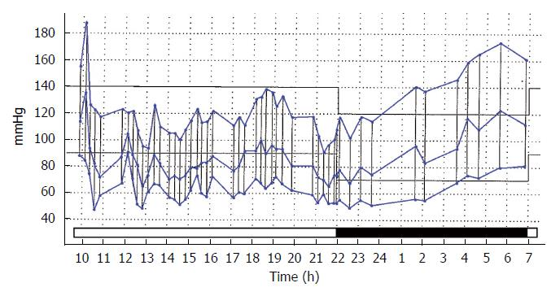

Slide 10
Maggiori predittori di outcome

Slide 11
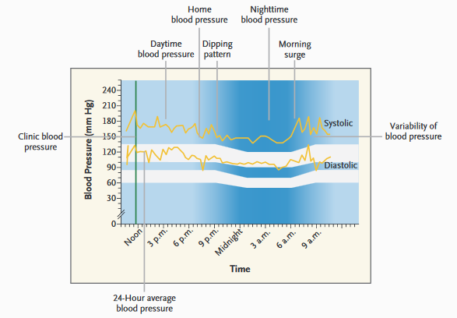
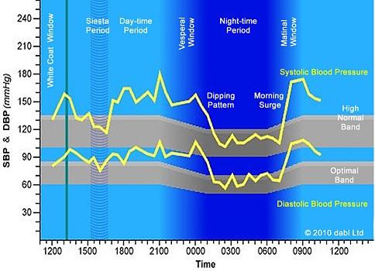
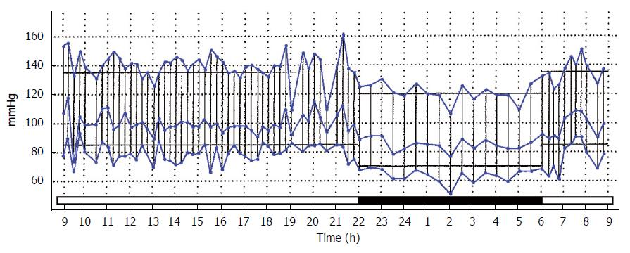
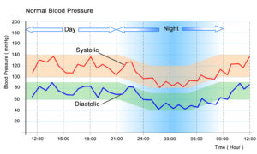

Slide 12
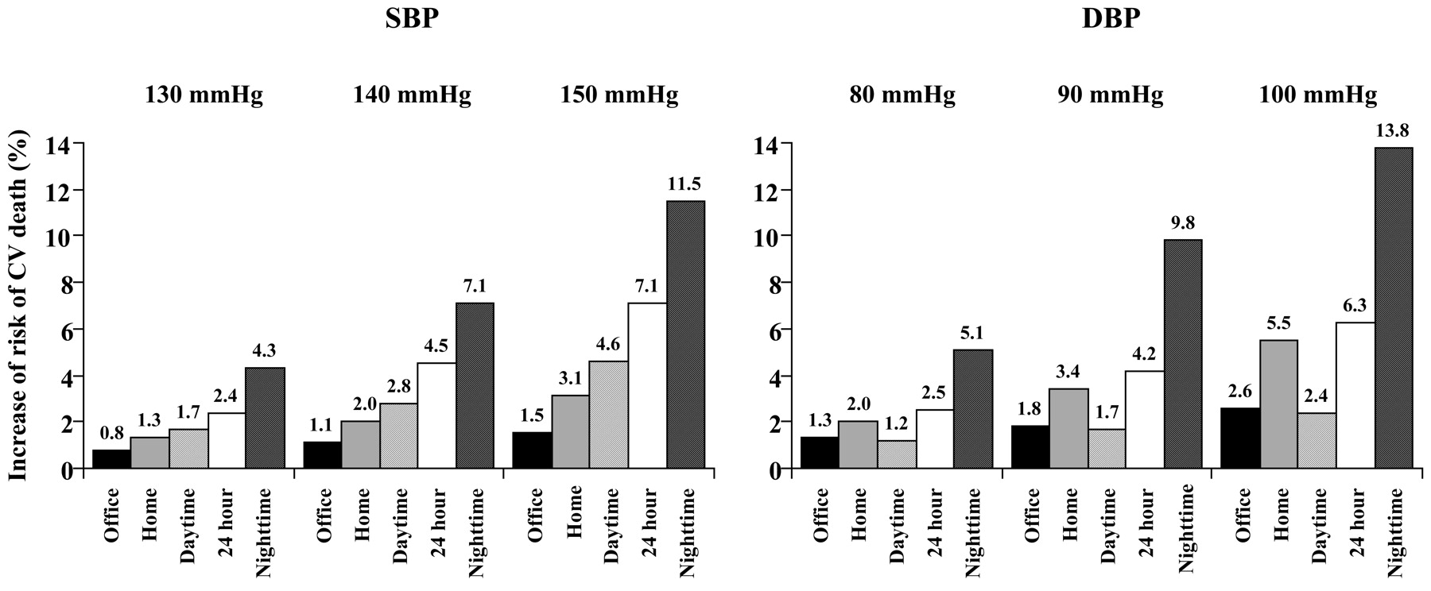
Prognostic Value of Ambulatory and Home Blood Pressures Compared With Office Blood Pressure in the General Population Follow-Up Results From the Pressioni Arteriose Monitorate e Loro Associazioni (PAMELA) Study
Roberto Sega, MD; Rita Facchetti, PhD; Michele Bombelli, MD; Giancarlo Cesana, MD; Giovanni Corrao, PhD; Guido Grassi, MD; Giuseppe Mancia, MD(Circulation. 2005;111:1777-1783

Slide 13
La PA media 24 h del monitoraggio ambulatorio correla meglio della PA convenzionale (PA clinica, PA casuale) con il danno d’organo, la morbidità e mortalità cardiovascolare.

Slide 14
VANTAGGI DELL’ABPM

Slide 15
INDICAZIONI ALL’ABPM
1 Diagnosi di ipertensione arteriosa clinica isolata e mascherata
2. Diagnosi di alterato pattern pressorio 24h: valutazione calo pressorio notturno
3. Veriﬁca della risposta alla terapia farmacologica
4. Valutazione dell’ipertensione in popolazioni speciali: anziano,bambino e adolescente, donna in gravidanza, pazienti ad alto rischio
5. Valutazione ambulatoriale dell’ipotensione
6. Valutazione del pattern pressorio nel morbo di Parkinson
7. Valutazione nel paziente con ipertensione endocrina
J Hypertens 2014

Slide 16
L’UTILIZZO DELL’ABPM IN MEDICINA GENERALE
PERCHÉ? PREVALENZA ELEVATA (27%) E PIÙ COMUNE CAUSA DI ACCESSO IN AMBULATORIO (19,7%)*
●CONOSCENZA DELLA PERSONA E APPROCCIO OLISTICO
●POSSIBILITÀ DI INTERVENTO SUL ‘CONTESTO’
●APPROCCIO CONTINUATICO, FIDUCIARIO, DI FACILE ACCESSO
●MANCATA PROGRAMMAZIONE DEL CONTATTO (SCREENING) E DEI CONTROLLI (FOLLOW-UP)
●MANCANZA DEL DATO PRESSORIO
●INERZIA TERAPEUTICA
●SCARSO UTILIZZO DI HBPM E ABPM E DELLA DIAGNOSTICA DI PRIMO LIVELLO
●ADERENZA TERAPEUTICA
GESTIONE DELL’IA IN MG
*IX REPORT HEALTH SEARCH
Notes:
Conoscenza della persona e approccio olistico “bio-psico-sociale”(quale rischio in quale paziente...) ØPossibilità / Capacità di intervento sul “contesto”(conoscenza del contesto familiare e socio-sanitario...) ØApproccio trasversale, continuativo, fiduciario, di facile accesso (continuità assistenziale e relazionale...)

Slide 17
L’UTILIZZO DELL’ABPM IN MEDICINA GENERALE
PERCHÉ? PREVALENZA ELEVATA DELL’IA (27%) E PIÙ COMUNE CAUSA DI ACCESSO IN AMBULATORIO (19,7%)*
●CONOSCENZA DELLA PERSONA E APPROCCIO OLISTICO
●POSSIBILITÀ DI INTERVENTO SUL ‘CONTESTO’
●APPROCCIO CONTINUATICO, FIDUCIARIO, DI FACILE ACCESSO
●MANCATA PROGRAMMAZIONE DEL CONTATTO (SCREENING) E DEI CONTROLLI (FOLLOW-UP)
●MANCANZA DEL DATO PRESSORIO
●INERZIA TERAPEUTICA
●SCARSO UTILIZZO DI HBPM E ABPM E DELLA DIAGNOSTICA DI PRIMO LIVELLO
●ADERENZA TERAPEUTICA
GESTIONE DELL’IA IN MG
●INCENTIVARE LA MEDICINA DI INIZIATIVA
●SEMPLIFICAZIONE DELLA TERAPIA E INCENTIVO ALL’USO DELL’HBPM
●CONOSCENZA E UTILIZZAZIONE INTEGRATA DELLE TRE METODICHE DI MISURAZIONE DELLA PA→NECESSITÀ DI UNA DIAGNOSTICA DI PRIMO LIVELLO IN MG (ABPM)
●INDIRIZZO VERSO LO SVILUPPO DI FORME ASSOCIATIVE COMPLESSE/STRUTTURE ORGANIZZATE ●ACQUISIZIONE DI NUOVE ABILITÀ PROFESSIONALI E NUOVE ‘EXPERTISE’ PER LA GESTIONE DELLE MALATTIE AD ALTA PREVALENZA ED ELEVATO CARICO ASSISTENZIALE
*IX REPORT HEALTH SEARCH
Notes:
Conoscenza della persona e approccio olistico “bio-psico-sociale”(quale rischio in quale paziente...), Possibilità / Capacità di intervento sul “contesto”(conoscenza del contesto familiare e socio-sanitario...) , Approccio trasversale, continuativo, fiduciario, di facile accesso (continuità assistenziale e relazionale...)
QUINDI NON SOLO L’ACQUISIZIONE DI NUOVE COMPETENZE MA ANCHE DI STRUMENTI DIAGNOSTICI E PROFESSIONALI PER LA GESTIONE DELLA PATOLOGIA CRONICA

Slide 18

L’UTILIZZO DELL’ABPM IN MEDICINA GENERALE
LE LINEE GUIDA INCENTIVANO UN USO MAGGIORE DELL’ABPM DA PARTE DEI MMG
→COSTO EFFICACIA DELLA METODICA
→LA MAGGIOR PARTE DEI PAZIENTI CON IA È GESTITA DAL MMG
→DIVERSI STUDI CONDOTTI ANCHE NELL’AMBITO DELLE CURE PRIMARIE NE HANNO CONFERMATO LA SUPERIORITÀ RISPETTO ALLA MISURAZIONE CONVENZIONALE
→VANTAGGI PER IL PAZIENTE
PER LA GESTIONE DEI PAZIENTI CON IA I MMG DELLA CASA DELLA SALUTE DI COLORNO SI SONO DOTATI DELLA STRUMENTAZIONE NECESSARIA PER L’ESECUZIONE DELL’ABPM:
●PER LA CONFERMA DIAGNOSTICA E IL MONITORAGGIO TERAPEUTICO
●PERSONALE AMMINISTRATIVO E INFERMIERISTICO
●MEDICO REFERTATORE
Notes:
Progressivo declino dei costi dell’apparecchiatura, forme di rimborso, risparmio spesa farmaceutica, risparmio in termini di salute. Necessità però di personale infermieristico e di studio. Vantaggi per il paziente che è seguito direttamente dal proprio mmg senza doversi recare in strutture esterne, riducendo in questo modo il proprio disagio (e anche le lunghe liste di attesa).
Individuare i pazienti affetti da ipertensione da camice bianco per evitarne il trattamento inadeguato; Confermare il sospetto diagnostico di ipertensione arteriosa in pazienti con PA ≥140/90 mmHg alla misurazione convenzionale nello studio medico; valutare il grado di controllo pressorio nei pazienti in trattamento farmacologico in modo da ottimizzare la terapia, raggiungere il target stabiliti dalle linee guida e documentare eventuali ipotensioni di origine iatrogena; valutare il profilo ‘dipping’; correlare eventuali sintomi manifestati dal paziente a modificazioni pressorie (il paziente può attivare manualmente l’apparecchio alla comparsa della sintomatologia clinica).
Senza rinunciare alla collaborazione coi centri di secondo livello in caso di ipertensione resistente o nel sospetto di una forma seconaria di ipertensione.

Slide 19
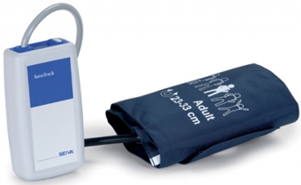
MATERIALI E METODI
APPARECCHIO DOTATO DI TECNICA OSCILLOMETRICA
L’APPARECCHIATURA VIENE SEMPRE TESTATA NEL SINGOLO PAZIENTE
MISURAZIONI A INTERVALLI DI 20 MIN NEL SOTTOPERIODO DIURNO (7-23) E 30 MINUTI NEL SOTTOPERIODO NOTTURNO (23-7)
ESAME VALIDO SE PRESENTI IL 70% DELLE MISURAZIONI ATTESE

Slide 20
VALORI SOGLIA
PER PAS, PAD, FC:
Elenco di ogni singola misurazione con ora e minuti dell’evento
Grafico dell’andamento della PA e della frequenza cardiaca
Valore massimo e minimo che si sono verificati nel corso della registrazione
Valore medio delle 24 ore
Valore medio del sottoperiodo diurno e notturno
Differenza assoluta e relativa, in termini percentuali, di pressione tra giorno e notte

Slide 21
RISULTATI
Categoria | PA sistolica (mmHg) | PA diastolica (mmHg)
PA clinica | ≥140 | ≥90
PA ambulatoria Diurna Notturna 24 ore | ≥135 ≥120 ≥130 | ≥85 ≥70 ≥80
PA domiciliare | ≥135 | ≥85
Categoria | PA clinica | ABPM (diurna) | HBPM
Ipertensione di grado 1 | ≥140/90 | ≥135/85 | ≥135/85
Ipertensione di grado 2 | ≥160/100 | ≥150/95 | ≥150/95
Ipertensione severa | 160/110
Pazienti reclutati 190 | Nuove diagnosi | 26 | 13,6%
 | Ipertensione da camice bianco | 38 | 20%
 | Follow-up di ipertesi in trattamento | 126 | 66,4%

Slide 22

RISULTATI
Follow-up di pazienti in trattamento 126 | Risultato | Femmine | Maschi | Totale | Totale %
 | Pressione arteriosa normale | 53 | 35 | 88 | 70
 | Ipertensione di grado 1 | 9 | 22 | 31 | 24,5
 | Ipertensione di grado 2 | 5 | 2 | 7 | 5,5

